Slide 1
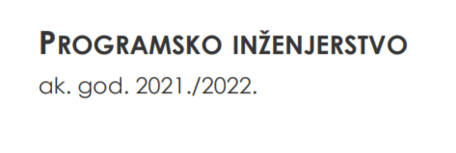
Digitalizacija Zelena Lipa

Slide 2
Sadržaj
Opis zadatka
Pregled zahtjeva
Korišteni alati i tehnologije
Arhitektura
Organizacija rada
Iskustva

Slide 3
Opis zadatka
Cilj : izraditi web aplikaciju koja će računovodstvenim tvrtkama ubrzati digitalizaciju
Aplikacija treba biti dostupna za 4 vrste korisnika:
Zaposlenik
Računovođa
Revizor
Direktor
Notes:
Zapravo izgraditi aplikaciju onakvu kakvom je koristi neka tvrtka. Dakle nemamo mogućnost prijave neke tvrtke, nego to je ono šta neka firma vidi kad bi hipotetski koristila ovu našu web aplikaciju. Scrum i Kanban backlog za taskove.
Prva tri proizvoda za scrum druga tri za kanban.
Naravno da su svi ovi proizvodi kompleksniji i sadrze vise manje sve znacajke kao i nas, ono sto bi istaknuo je da mozda nemaju mogucnost ovakve direktne integracije s Google Calendarom i njegovim API-jem.

Slide 4
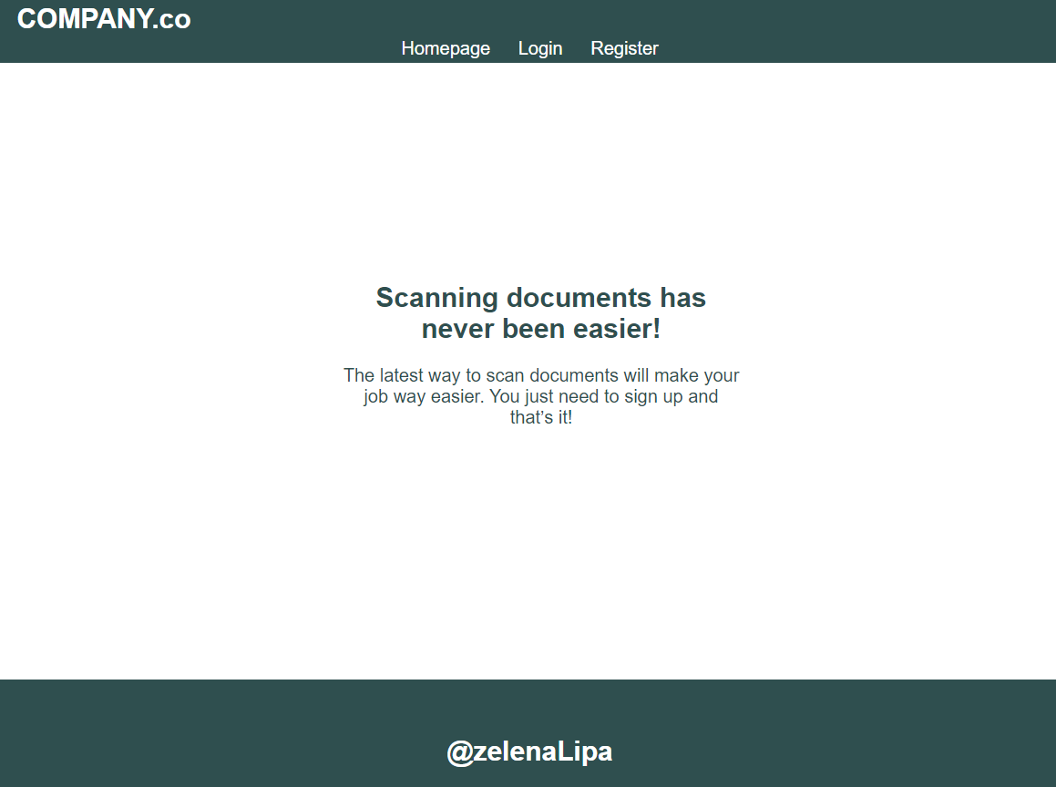
Prikaz početna stranice

Slide 5
Funkcionalni zahtjevi
Upravljanje osobnim podatcima
Prijava
Registracija
Upravljanje dokumentima (zaposlenik)
Učitavanje slike
Skeniranje
Pregled skeniranih dokumenata
Slanje revizoru
Upravljanje dokumentima (revizor)
Skeniranje
Provjera ispravnosti
Notes:
Upravljanje osobnim podatcima: prijava u sustav, forgot password, change password
Developeri mogu mijenjat zadatke svojeg tima, preuzimat vise njih i radit na njima istovremeno = ažuriranje vremena, gledanje taskova i sl.
Team leaderi stvaraju zadatak i task je onda izravno pridruzen njima
Koordinatori i uprava biraju team za koji zele vidjet backlog, uprava izmedu svih timova, koordinatori timovi iz radne skupine
Generičke funkiconalnost
Google search za svih
Sastanci: developeri nemaju mogućnost stvaranja sastanka, ostali da
Team leader šalje obavijest svim developerima, koordinator svim team leaderima, uprava svim koordinatorima
Izravne kolege: developer vidi članove svog tima, team leader cijeli tim, koordinator sve vođe tima, uprava sve koordinatore

Slide 6
Funkcionalni zahtjevi
Upravljanje dokumentima (računovođa)
Arhiviranje i dodjeljivanje jedinstvenog broja arhiva
Slanje direktoru
Upravljanje dokumentima (direktor)
Potpisivanje
Pregled povijesti
Notes:
Upravljanje osobnim podatcima: prijava u sustav, forgot password, change password
Developeri mogu mijenjat zadatke svojeg tima, preuzimat vise njih i radit na njima istovremeno = ažuriranje vremena, gledanje taskova i sl.
Team leaderi stvaraju zadatak i task je onda izravno pridruzen njima
Koordinatori i uprava biraju team za koji zele vidjet backlog, uprava izmedu svih timova, koordinatori timovi iz radne skupine
Generičke funkiconalnost
Google search za svih
Sastanci: developeri nemaju mogućnost stvaranja sastanka, ostali da
Team leader šalje obavijest svim developerima, koordinator svim team leaderima, uprava svim koordinatorima
Izravne kolege: developer vidi članove svog tima, team leader cijeli tim, koordinator sve vođe tima, uprava sve koordinatore

Slide 7
Nefunkcionalni zahtjevi
Prijava
Lozinke u bazi zaštićene BCryptom
Pristup aplikaciji pomoću HTTP protokola – port 8080
Pristup bazi pomoću ORM
Notes:
JWT token – prijava, dobijes token i spremi ga u localStorage
ORM – Object relational mapping koristi se entity framework
Asinkron pristup bazi – konkurentnost i responzivnost

Slide 8



Korišteni alati i tehnologije
Backend:
Java
Spring Boot
PostgreSQL
Tesseract OCR
Frontend
Html i CSS
Dokumentacija:
LaTex
TexStudio
Komunikacija:
Discord
Whatsapp

Slide 9




Korišteni alati i tehnologije
Izrada dijagrama:
Astah-UML
Upravljanje izvornim kodom
Git
GitLab
Razvojno okruženje:
Visual Studio Code
IntelliJ
Deploy:
Heroku

Slide 10
Arhitektura sustava
Temeljna na MVC (Model-View-Controller) konceptu koji je podržan u JavaSpringBoot-u
MVC model odvaja korisničko sučelje od ostatka sustava:
Model sadrži razrede čiji objekti se obrađuju
Pogled sadrži razrede čiji objekti služe za prikaz podataka
Nadglednik (Controller) sadrži razrede koji upravljaju i rukuju korisničkom interakcijom s pogledom i modelom
Notes:
Nestandardan jer su projekti u potpunosti odvojeni, MVC u .netu se moze raditi i unutar jednog projekta
Podijeli pa vladaj – podjela u foldere svaki ima svoju funkciju i uporabu – DB, Models, Business_Logic
Oblikuj za ispitivanje – unit testovi i selenium testovi, sama tehnologija i takav način oblikovanja nam to omogućuje
Smanjenje međuovisnosti – funkcionalnosti odvojene u zasebne klase, irzravno povezano sa oblikuj za fleksibilnost
Oblikuj za fleksibilnost – korištenje servisa na backendu i frontu koji nam daju isključivo funkcionalnosti odnosno podatke koje nam trebaju u tom trenutku
Oblikuj za prenosivost - .net core platforma nam to omogućuje, korištenje na različitim Osima
Naravno i ostali principi se koriste u nekoj manjoj mjeri

Slide 11
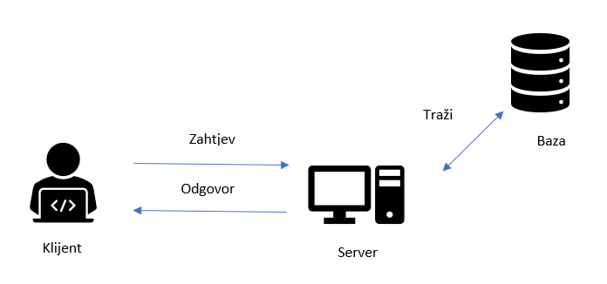
Arhitektura sustava

Slide 12
Organizacija rada
Tim
5 backend developera => 3 developera, 1 za dokumentaciju, 1 za bazu podataka
2 frontend developera
Notes:
To je neka najosnovnija podjela bila u početku, kasnije po potrebi, ali recimo u zavrsnim fazama kad su se funkcionalnosti testirale

Slide 13
Naučene lekcije
Pozitivno
Projekt je na kraju uspješan
uz neke bugove, naravno ☺
Način implementacije
Timski rad
Negativno
Veliko opterećenje tijekom semestra
Promjene u funkcionalnim zahtjevima
Snalaženje s gitom

Slide 14
Linkovi
https://www.whatsapp.com/
https://discord.com/
https://astah.net/products/astah-uml/
https://git-scm.com/
https://about.gitlab.com/
https://code.visualstudio.com/
https://www.java.com/en/
https://www.jetbrains.com/idea/
https://www.postgresql.org/
https://www.pgadmin.org/
https://www.heroku.com/
https://github.com/tesseract-ocr/tesseract

Slide 15
Grupa Zelena Lipa
Iwan Ćulumović - iwan.culumovic@fer.hr
Matej Lopotar - matej.lopotar@fer.hr
Antonio Babić - antonio.babic@fer.hr
Andrej Pogačić - andrej.pogacic@fer.hr
Antonio Kuran - antonio.kuran@fer.hr
Josip Hanak - josip.hanak@fer.hr
Ana Marija Pavičić - ana-marija.pavicic@fer.hr

